Slide 1
PRINCIPALS DEFICIÈNCIES OBSERVADES EN ELS PROJECTES D’ACTIVITATS, EN MATÈRIA DE MEDI AMBIENT

Slide 2
PRINCIPALS DEFICIÈNCIES OBSERVADES EN ELS PROJECTES D’ACTIVITATS, EN MATÈRIA DE MEDI AMBIENT
10:00 - 10:15 Ricard Alsina (Cap del Programa d’Intervenció Ambiental).
Qualitat dels projectes i tramitació.
10:15 - 10:45 Josep M. Selvas (Tècnic del Programa d’Intervenció Ambiental).
Informació que han de contenir els projectes i principals deficiències observades.
Deficiències en matèria de soroll.
Deficiències en matèria d’emissions de contaminants a l’atmosfera.
Deficiències en matèria d’expulsions d’aire a l’exterior (ventilació i climatització).
10:45 - 11:00 Dolors Vidal (Tècnica del Programa d’Intervenció Ambiental).
Altres mancances en el contingut de les memòries: descripció de l’activitat i justificació del compliment de la normativa d’aplicació.
11:00 - 11:30 Col·loqui.

Slide 3
Qualitat dels projectes i tramitació.
DES DEL PROGRAMA D’INTERVENCIÓ AMBIENTAL S’INFORMA DELS ASPECTES AMBIENTALS DELS PROJECTES D’ACTIVITATS DELS ANNEXOS I, II.1, II.2 i III.1.
TAMBÉ ES REALITZEN, DES D'AQUEST PROGRAMA, TASQUES DE SUPORT A LA PONÈNCIA AMBIENTAL, ENTRE D’ALTRES LES DE SECRETARIA.
AIXÍ MATEIX, FORMEM PART DE LA TASCOM GAIREBÉ DES DELS SEUS INICIS.
ÉS EN EL MARC DE LA TASCOM ON HEM EXPOSAT, EN REPETIDES OCASIONS, LA CONVENIÈNCIA / NECESSITAT DE MILLORAR EL CONTINGUT TÈCNIC DELS PROJECTES D’ACTIVITATS.

Slide 4
UN PERCENTATGE MOLT IMPORTANT (DE L’ORDRE D’UN 90%) DE PROJECTES D’ACTIVITATS SÓN INFORMATS AMB DEFICIÈNCIES I AMB LA NECESSITAT D’UNA AMPLIACIÓ D’INFORMACIÓ.
LA GRAN MAJORIA DE LES SOL·LICITUDS D’INFORMACIÓ COMPLEMENTÀRIA SÓN RELATIVES ALS MATEIXOS TEMES.
RESOLDRE AQUESTES DEFICIÈNCIES A L’INICI, SUPOSARIA AGILITZAR ENORMEMENT LA TRAMITACIÓ DELS EXPEDIENTS I PER TANT:
MENYS TEMPS DE TRAMITACIÓ.
MENYS COSTOS PEL TITULAR DE L’ACTIVITAT, EL TÈCNIC REDACTOR DEL PROJECTE I L’ADMINISTRACIÓ ACTUANT, EN EL NOSTRE CAS, L’AJUNTAMENT DE BARCELONA.
APROFITEM AQUESTA SESSIÓ PER INSISTIR UNA VEGADA MÉS, EN LA NECESSITAT D’ADEQUAR ELS CONTINGUTS DELS PROJECTES ALS REQUERIMENTS MUNICIPALS.

Slide 5
TOTS HI GUANYAREM!
MOLTES GRÀCIES

Slide 6
Informació que han de contenir els projectes i principals deficiències observades.
Per a les activitats sotmeses al règim de certificació i comunicació prèvia o al règim de la llicència municipal d’obertura d’establiment, els continguts mínims dels projectes s’estableixen a l’article 15 de l’Ordenança Municipal d’Activitats i d’Intervenció Integral de l’Administració Ambiental de Barcelona (OMAIIAA). Per a aquestes últimes per remissió des de l’article 20 de l’OMAIIAA.
Per a les activitats sotmeses al règim de llicència ambiental municipal o al règim d’autorització ambiental municipal, els continguts mínims dels projectes s’estableixen en els articles 37 a 42 de l’OMAIIAA. Per a aquestes últimes per remissió des de l’article 65 de l’OMAIIAA.
A l’article 38 de l’OMAIIAA s’estableixen les dades generals que han de contenir tots els projectes, mentre que a l’article 39 de l’OMAIIAA s’estableix l’obligació d’incloure altres dades addicionals, atenent les característiques de l’activitat pel que fa a la seva incidència ambiental.
En els articles 40 a 42 de l’OMAIIAA s’estableixen dades específiques que han de contenir els projectes per a activitats industrials, de gestió de residus o energètiques.
Les principals deficiències observades en el contingut dels projectes, en matèria de medi ambient, són la manca d’informació suficient sobre els focus emissors i les seves emissions (especialment els de soroll i els de contaminants a l’atmosfera) i la no justificació del compliment de la normativa sobre protecció del medi ambient (especialment alguns aspectes del Títol III sobre Contaminació Acústica i del Títol I sobre Protecció de l'Atmosfera de l’Ordenança General del Medi Ambient Urbà de Barcelona (OGMAU)).
Per a la seva exposició s’han agrupat tal com segueix:
Deficiències en matèria de soroll.
Deficiències en matèria d’emissions de contaminants a l’atmosfera.
Deficiències en matèria d’expulsions d’aire a l’exterior (ventilació i climatització).
Altres mancances en el contingut de les memòries: descripció de l’activitat i justificació del compliment de la normativa d’aplicació.

Slide 7
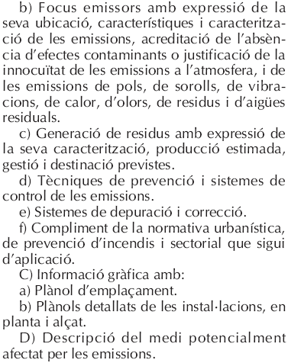
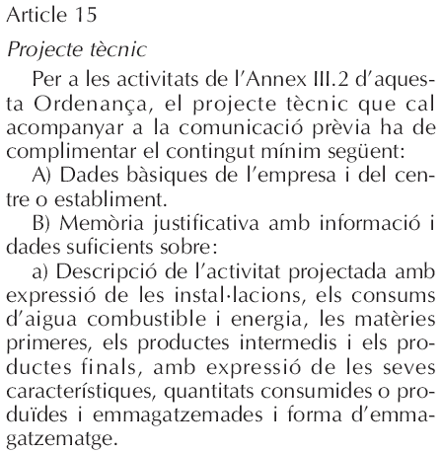
Informació que han de contenir els projectes i principals deficiències observades (continuació).
Règims de certificació i comunicació prèvia i de la llicència municipal d’obertura d’establiment

Slide 8
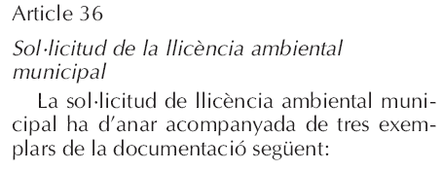
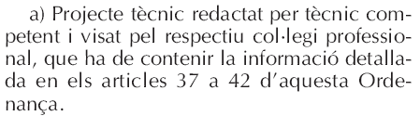
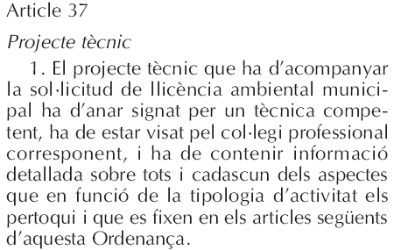
Informació que han de contenir els projectes i principals deficiències observades (continuació).
Règims de llicència ambiental municipal i d’autorització ambiental municipal

Slide 9
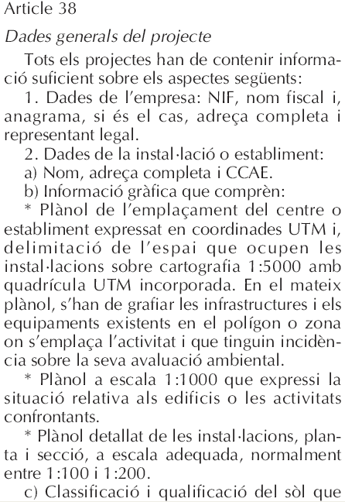
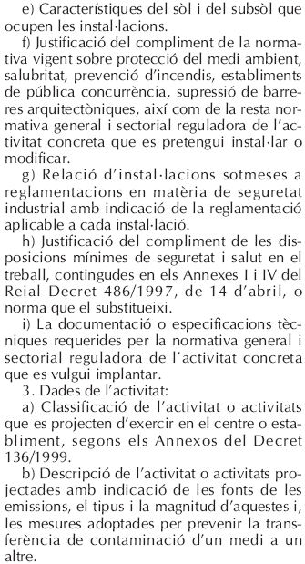
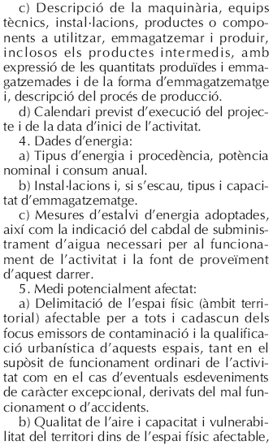
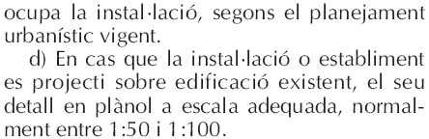
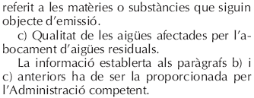
Informació que han de contenir els projectes i principals deficiències observades (continuació).
Règims de llicència ambiental municipal i d’autorització ambiental municipal

Slide 10
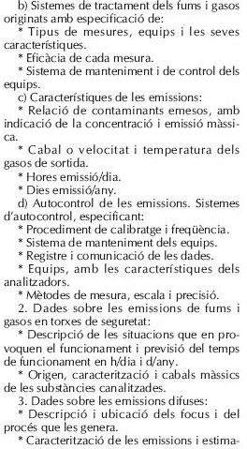
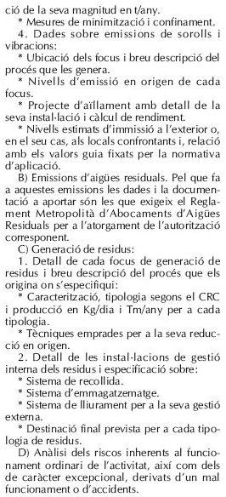
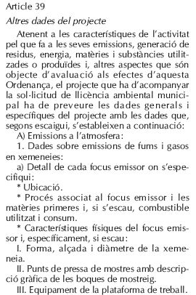
Informació que han de contenir els projectes i principals deficiències observades (continuació).
Règims de llicència ambiental municipal i d’autorització ambiental municipal

Slide 11
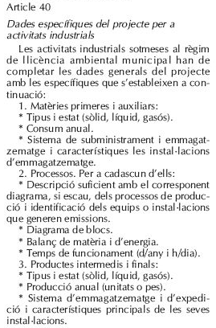
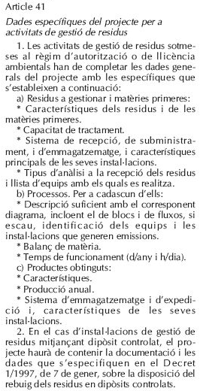
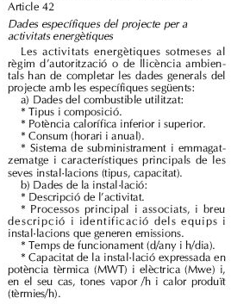
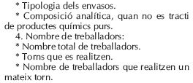
Informació que han de contenir els projectes i principals deficiències observades (continuació).
Règims de llicència ambiental municipal i d’autorització ambiental municipal

Slide 12
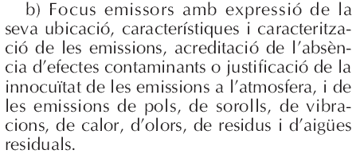
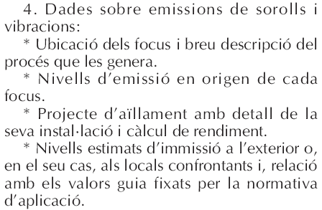
Deficiències en matèria de soroll.
Manca d’informació suficient sobre emissions de sorolls.
Per a les activitats sotmeses al règim de certificació i comunicació prèvia (o al règim de la llicència municipal d’obertura d’establiment), els continguts mínims dels projectes amb focus emissors de soroll s’estableixen genèricament a l’article 15 B) b) de l’OMAIIAA:
Per a les activitats sotmeses al règim de llicència ambiental municipal (o al règim d’autorització ambiental municipal), a l’article 39 A) 4 (Dades sobre emissions de sorolls i vibracions) de l’OMAIIAA, s'especifiquen els continguts mínims següents:

Slide 13
Deficiències en matèria de soroll (continuació).
Per tal de complimentar els continguts mínims establerts a l’article 15 B) b) i a l’article 39 A) 4 de l’OMAIIAA, en matèria de soroll, es considera que els projectes haurien de contemplar els aspectes següents:
Ubicació de l’activitat, en relació a habitatges i locals contigus, especificant els usos.
Relació detallada de tots els focus emissors (indicant l’horari de funcionament de cadascun) i la seva ubicació en els plànols.
Nivells d’emissió en origen de cadascun dels focus i, si s’escau, del seu conjunt.
Detall del perímetre de l’activitat, amb descripció dels elements constructius (i, si és el cas, dels sistemes d’aïllament aplicats, acompanyant un projecte d’aïllament), justificant el grau de disminució dels nivells sonors previst.
Nivells sonors transmesos, tant a l’exterior com a l’interior d’habitatges i locals contigus, en els casos més desfavorables, i càlcul dels Leq globals aplicant les correccions de nivell (K_{i}) corresponents, segons l’origen i característiques del soroll, d’acord amb allò establert a l’Annex III.2 del Títol III sobre Contaminació Acústica de l’OGMAU.
Zonificació acústica corresponent als ambients exteriors afectats i usos dels espais interiors afectats, així com els nivells guia establerts a l’Annex III.1 del Títol III sobre Contaminació Acústica de l’OGMAU, per a cadascun dels ambients exteriors i espais interiors esmentats anteriorment (períodes diürn i nocturn, segons correspongui).
Justificació de què no es superaran els nivells guia esmentats anteriorment.
Per a les activitats incloses a l’Annex III.6 (Relació d’activitats potencialment contaminadores per soroll) del Títol III sobre Contaminació Acústica de l’OGMAU, s’estableix que cal adjuntar un estudi d’impacte acústic amb el contingut que s'especifica a l’article 62 de l’OGMAUB.

Slide 14
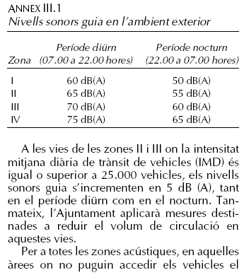
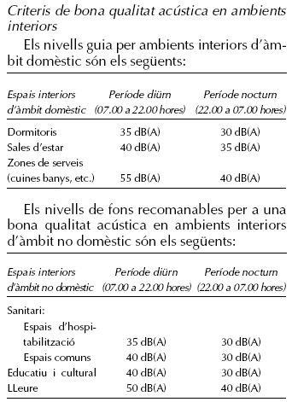
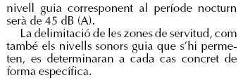
Deficiències en matèria de soroll (continuació).
No justificar el compliment dels valors guia fixats a l’Annex III.1 del Títol III sobre Contaminació Acústica de l’Ordenança General del Medi Ambient Urbà de Barcelona (ambients exteriors i interiors, períodes diürn i nocturn, segons correspongui).

Slide 15
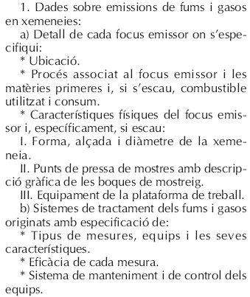
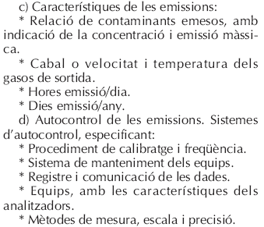
Deficiències en matèria d’emissions de contaminants a l’atmosfera.
Manca d’informació suficient sobre emissions de contaminants a l’atmosfera.
Per a les activitats sotmeses al règim de certificació i comunicació prèvia (o al règim de la llicència municipal d’obertura d’establiment), els continguts mínims dels projectes amb focus emissors de contaminants a l’atmosfera s’estableixen genèricament a l’article 15 B) b) de l’OMAIIAA, com en el cas anteriorment comentat dels sorolls.
Per a les activitats sotmeses al règim de llicència ambiental municipal (o al règim d’autorització ambiental municipal), a l’article 39 A) 1 (Dades sobre emissions de fums i gasos en xemeneies) de l’OMAIIAA, s'especifiquen els continguts mínims següents:

Slide 16
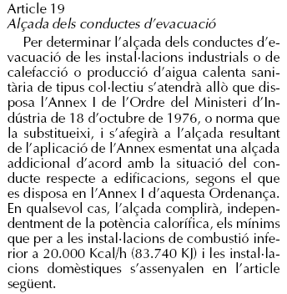
Deficiències en matèria d’emissions de contaminants a l’atmosfera (continuació).
No justificar el compliment del Títol I sobre Protecció de l'Atmosfera de l'Ordenança General del Medi Ambient Urbà de Barcelona, pel que fa a les condicions d'evacuació (emissió) de contaminants de l’atmosfera (no justificar l’adequació de l’alçada dels conductes en relació a l’entorn afectat, o que s’hagin adoptat els procediments de dispersió adequats).
El Títol I sobre Protecció de l'Atmosfera de l’OGMAU estableix, amb caràcter general, l'obligació d’evacuar els efluents contaminants de l’atmosfera per xemeneies i les condicions d’alçada d’aquestes.
A l’article 19 i següents de l’OGMAU s’estableix una metodologia per determinar l’alçada de les xemeneies d'evacuació dels contaminants procedents d'instal·lacions industrials (de processos o de combustió, llevat les de gran potència o volum d’emissió de contaminants) o de calefacció o producció d’aigua calenta sanitària.
Per a instal·lacions de gran potència o volum d’emissió de contaminants, per determinar l’alçada, cal emprar models matemàtics de dispersió, que tinguin en compte els paràmetres meteorològics i topogràfics específics de la zona.
I

Slide 17
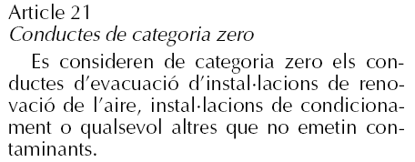


Deficiències en matèria d’expulsions d’aire a l’exterior (ventilació i climatització).
No indicar la situació i alçada, en relació a edificacions (o altres elements o zones que puguin resultar potencialment afectats), dels punts d’expulsió a l’exterior de l’aire procedent dels sistemes de ventilació i climatització, i no justificar el compliment de les condicions establertes al Capítol 4 del Títol I sobre Protecció de l’atmosfera de l’Ordenança General del Medi Ambient Urbà de Barcelona.
Per a l'evacuació a l’exterior de l’aire procedent d'instal·lacions de ventilació o de climatització, en el Títol I sobre Protecció de l'Atmosfera de l’OGMAU, s’estableix, amb caràcter general, l'obligació de complir les condicions d’alçada previstes per als “conductes de categoria zero”.
En tots els casos cal indicar la situació dels punts d'expulsió d’aire, la distància i alçada de cadascun, en relació a les edificacions properes (o altres elements afectables), justificant el compliment de les condicions d’alçada establertes.

Slide 18
Altres mancances en el contingut de les memòries: descripció de l’activitat i justificació del compliment de la normativa d’aplicació.
Justificació genèrica del compliment de normativa: Es fa un enunciat genèric de la normativa, sense justificar que l’activitat s’ajusta a la mateixa. És una declaració d’intencions però no una justificació de què la realitat existent compleix amb la normativa aplicable.
Exemple:
L’evacuació de l’aire es realitzarà d’acord amb l’Ordenança General del Medi Ambient Urbà de Barcelona. Manca indicar quin títol, quin article, i sobretot descriure les característiques del conducte que realment tenim, i en aquest cas, hauria d’anar grafiat en els plànols de planta i secció.
- Es compliran les Ordenances de Barcelona.
Quines ?

Slide 19
Altres mancances en el contingut de les memòries: descripció de l’activitat i justificació del compliment de la normativa d’aplicació (continuació).
Inconcreció. Es justifica que es compleixen diversos articles d’una normativa, sense concretar quina és la que correspon a l’activitat i/o instal·lació que es pretén legalitzar.
Exemple:
En la legalització d’un restaurant ens hem trobat que en memòria es recull:
“L’alçada de la xemeneia serà:
CATEGORIA ZERO: les xemeneies tindran una alçada superior en 1 m a tota edificació situada dins un cercle de radi 10 m, amb centre a la xemeneia.
CATEGORIA 1ª: les xemeneies tindran una alçada superior en 2 m a tota edificació situada dins d’un cercle de radi 20 m, amb centre a la xemeneia.
CATEGORIA 2ª les xemeneies excediran en 3 m tota edificació situada dins un cercle de radi 40 m i amb centre a la xemeneia.”
No es concreta de quina categoria és el conducte d’evacuació de la cuina i per tant no podem valorar si és correcte o no.

Slide 20
Altres mancances en el contingut de les memòries: descripció de l’activitat i justificació del compliment de la normativa d’aplicació (continuació).
Indicar i justificar la normativa sectorial i específica aplicable a determinades activitats i/o instal·lacions. Facilita l’avaluació del projecte.
Exemple:
LOCUTORIS= Justificar compliment ANNEX II Ordenança Pública concurrència.
ESTABLIMENTS DE RESTAURACIÓ= Justificar compliment articles, 37, 39 i 40 Ordenança Pública concurrència.
INSTAL·LACIONS SUSCEPTIBLES D’APARICIÓ DE CASOS DE LEGIONEL·LOSI= Justificació de la normativa, sobretot pel que fa a les característiques de la instal·lació, ubicacions, programes de manteniment i neteja, mesures preventives, etc.

